Slide 1


本周复习数组指针，字符串并利用pta练习

Slide 2
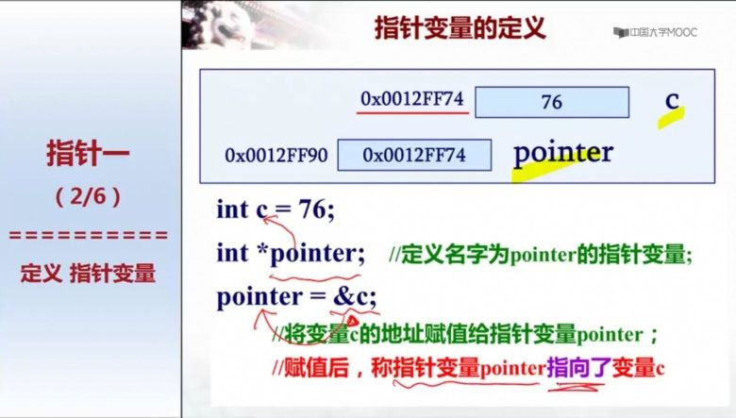
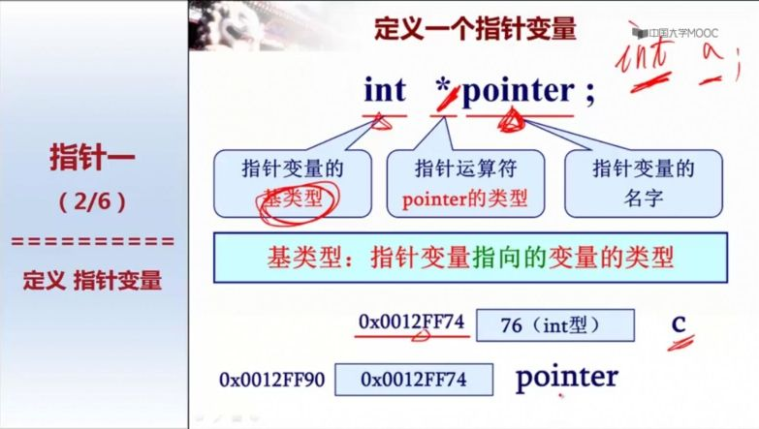
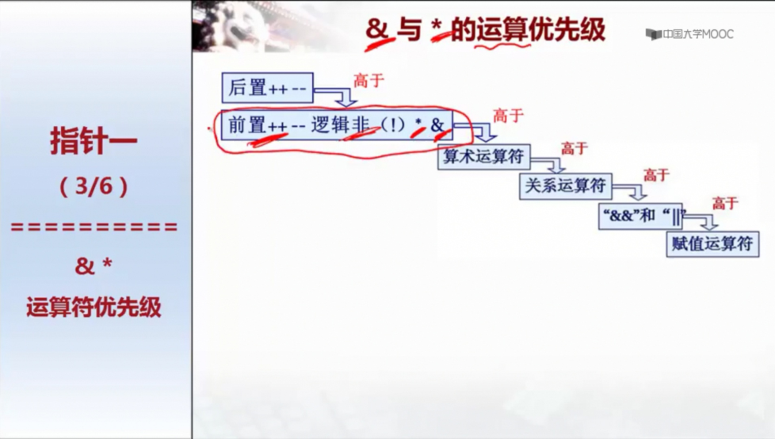
指针变量
指针变量要符初值为NULL
否则会被随意赋值在未知地址造成危险
指针运算符优先级

Slide 3

t=*px
*px=*py
*py=t
可通过地址位置互换在无返回的状态下，完成两个变量的互换
数组名也是一个指针但不易改变
如a[10] a=a+1非法 而int*p p=p+1合法
*(a+i)与a[i]等价
因为指针a为常量指针而p为变量指针
指针变量需要先赋值以免其指向了系统中的重要部分引起重大错误。

Slide 4

冒泡排序
int i,j,t;
For(i=1;i<n;i++)
for(j=0;j<n-I;j++)
if(a[j]>a[j+1])
{
t=a[j];
a[j]=a[j+1];
a[j+1]=t;
}

Slide 5

%s表示字符指针的代替符
字符串可用gets()整体输入puts()整体输出且自动带‘\n’且可带空格。
且字符数组禁止数组直接相连如str1=str1+t或str2=str2+’!’非法。
引用系统头文件string.h可实现字符串复制，连接，比较。
复制strcpy(s1,s2)将s2复制给s1
连接strcat(s1,s2)将s1与s2连接并赋给s1
比较strcmp(s1,s2)将s1与s2
比较相等为0；
s1>s2返回正数
S1<s2返回负数
验长度strlen(s1)会返回从开始到’\0’的个数

